Slide 1
KOMPUTER APLIKASI IT I
FORM

Slide 2
Didalam sebuah halaman web terkadang kita menjumpai adanya buku tamu bagi pengunjung, umpan balik dan pendaftaran anggota. Diantara ketiga bentuk tampilan tersebut pasti telah menggunakan komponen formulir. Untuk membentuk sebuah formulir diperlukan pasangan tag <form> dan </form>. Atribut pendukung form yaitu action dan method.
DASAR PENGGUNAAN FORMULIR

Slide 3
ACTION → digunakan untuk menentukan tujuan apabila sebuah tombol pada formulir dijalankan. METHOD → digunakan untuk menentukan teknis penyampaian informasi setelah tombol dijalankan untuk mengakses atau mengirim sebuah informasi. Umumnya method terdiri dari dua jenis yaitu get dan post. Bila menggunakan get berarti informasi yang ditampilkan akan diperoleh pada halaman itu sendiri dalam hal ini url pada action. Sedangkan post informasi tersebut akan dikirimkan terpisah dari url. Untuk lebih jelasnya penggunaan action dan method dapat dilihat pada potongan program berikut ini : <form action=”kirim.html” method=”post”>…………</form>
DASAR PENGGUNAAN FORMULIR

Slide 4
Untuk menginputkan sebuah data atau teks diperlukan sebuah area yang jelas. Area tersebut bermacam-macam bentuknya ada yang berupa kotak isian ada juga yang berupa kotak kecil atau lingkaran yang cara mengisinya cukup dengan mengklik pada area tersebut serta masih ada bentuk-bentuk yang lainnya. Untuk membentuknya pada formulir diperlukan tag <input> dan beberapa atribut pendukung dan letaknya berada dalam pasangan tag <form> dan </form>. Tag input memiliki sejumlah atribut. Atribut-atributnya seperti yang terlihat pada tabel berikut :
TAG INPUT PADA FORMULIR

Slide 5
Jenis Masukan Dalam Form
ATRIBUT | KETERANGAN
Text | Digunakan untuk memasukkan suatu nilai untuk dikirimkan kepada server. Nilai yang dimasukkan dapat berupa angka ataupun teks
Radio | Menyediakan beberapa pilihan, hanya satu pilihan yang bisa dipilih
CheckBox | Menyediakan beberapa pilihan,bisa lebih dari satu pilihan yg dipilih
List | Menyediakan pilihan dalam bentuk list pilihan, pilihan yang dipilih dapat lebih dari satu
Button | Digunakan untuk mendefinisikan tombol untuk melakukan pemrosesan form. Ada bermacam-macam button : Submit : digunakan untuk memanggil url, setelah input selesai dimasukkan Reset : digunakan untuk menginisialisasi setiap elemen form. Button : digunakan untuk membuat form lebih interaktif, untuk memanggil script yang ada didalam dokumen html. Image : digunakan sebagai pengganti button, berupa button yang berbentuk gambar.
Text Area | Digunakan untuk memasukkan data dalam bentuk teks berupa memo.

Slide 6
<html> <head> <title>formulir</title> </head> <body> <form action ="output.html" method ="GET"> Nama : <input type="text" name="txtnama“ size="20" maxlength="20"> <br> Hobby : <input type="text" name="txthobby" size="25" maxlength="40"> <br> <input type = "submit" value ="Kirim"> <input type = "reset" value ="Clear"> </form> </body> </html>
FORM1.HTML

Slide 7
<html> <head> <title>output</title> </head> <body> Informasi yang anda butuhkan ada di sini <br> </body> </html> Untuk menujukan bahwa jika tombol submit diklik maka berkas HTML yang disebutkan dalam atribut action pada tag <form> akan dimuat.. Setelah anda mempelajari PHP, ASP atau database web lainya, anda akan mengetahui bagaimana cara menangkap nilai-nilai yang dimasukan pada kedua field teks di atas.
output.HTML

Slide 8
ATRIBUT TAG INPUT
ATRIBUT | KETERANGAN
NAME | Untuk menentukan nama data
SIZE | Menentukan ukuran kotak masukan untuk teks dan password
MAXLENGTH | Menentukan jumlah teks yang dapat dimasukan pada area tertentu misal pada input teks dan password VALUE Memberikan nilai awal untuk kotak masukan sebelum mulai diinputkan teks baru.
CHECKED | Diberikan supaya kotak cek dalam keadaan terpilih.
TYPE | Menentukan tipe kotak masukan, seperti password, text, submit, reset dan lain-lain

Slide 9
Text area biasanya digunakan untuk jenis masukan yang jumlah karakternya banyak. Tag yang digunakan adalah Pasangan tag <textarea> dan </textarea> . Text area bisa mencakup banyak baris.
Text Area

Slide 10
<html> <head> <title>textarea</title> </head> <body> <form> Catatan :<br> <textarea name = "catatan" rows = "5" cols = "40"> Menurut Saya : </textarea> </form> </body> </html> .
Textarea.html

Slide 11
Untuk menentukan pilihan dengan cara memilih sendiri terhadap yang ditampilkan pada daftar tertentu dapat dibuat dengan menggunakan pasangan tag <select> dan </select>. Istilah lain dari select adalah kotak combo (drop-down) atau daftar pilihan.
Penggunaan Select Pada Formulir

Slide 12
<html> <head> <title> Select / combo </title> </head> <body> <form> Makanan yang paling anda suka :<br> <select name = "Makanan"> <option> Sate </option> <option> Soto </option> <option> Martabak </option> <option> Lain-lain </option> </select> </form> </body> </html>
Select.html

Slide 13
Memilih sebuah informasi dengan cara mengklik kotak tertentu dan selanjutnya terdapat karakter khusus yang menandai kotak tersebut. Pada formulir inilah yang dinamakan tipe checkbox. Karakter tersebut umumnya berbentuk tanda checklist/centang.
Penggunaan CheckBox Pada Formulir

Slide 14
<html> <head> <title>check box</title> </head> <body> <form> Sayur Kesukaan Anda :<br> <input type = "checkbox" name = "bayam" checked>Bayam <br> <input type = "checkbox" name = "kol" >Kol <br> <input type = "checkbox" name = "Sawi" >Sawi <br> <input type = "checkbox" name = "lain" >Lain-lain <br> </form> </body> </html>
checkbox.html

Slide 15
Tipe radio umumnya sama penggunaanya dengan checkbox. Hanya saja kalau checkbox berbentuk kotak dan tandanya berupa karakter centang, kalau pada radio berbentuk bulatan dengan ditandai karakter titik berwarna hitam apabila kita telah memilihnya.
Penggunaan Tipe Radio Pada Formulir

Slide 16
<html> <head> <title>radio</title> </head> <body> <form> Jenis kelamin:<br> <input type = "radio" Name = “gender" checked> Pria<br> <input type = "radio" Name = “gender"> Wanita<br> <br> <hr> Agama :<br> <input type = "radio" Name = "agama" >Islam<br> <input type = "radio" Name = "agama" >Protestan<br> <input type = "radio" Name = "agama" >Katolik<br> <input type = "radio" Name = "agama" >Budha<br> <input type = "radio" Name = "agama" >Hindu<br> <input type = "radio" Name = "agama" >Lain-lain<br><br> </form> </body> </html>
radio.html

Slide 17
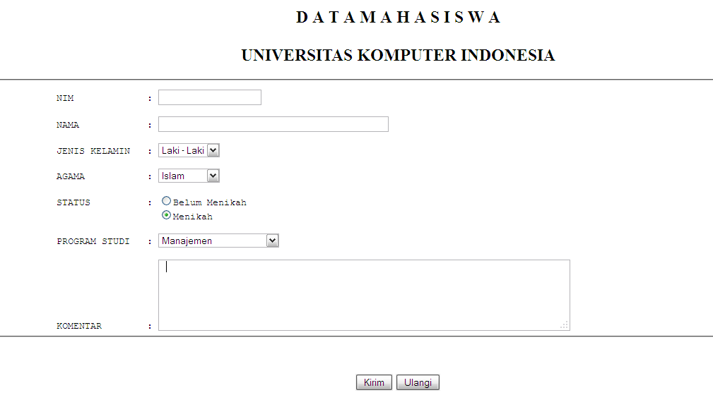
LATIHAN

